Slide 1
НЕТРАДИЦИОННЫЕ ТЕХНИКИ РИСОВАНИЯ С ДЕТЬМИ ДОШКОЛЬНОГО ВОЗРАСТА

Slide 3
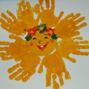
10 причин использовать для развития ребёнка нетрадиционные техники рисования
Заниматься рисованием вообще и рисовать оригинальными способами в частности очень полезно.
Расширение кругозора.
Обогащение сенсорного опыта.
Развитие познавательного интереса.
Развитие нестандартного мышления.
Развитие творческого самовыражения.
Стимуляция эмоционального интеллекта.
Стимуляция наблюдательности и любознательности.
Стимуляция мелкой моторики и технических умений.
Формирование потребности к созидательной деятельности.
Формирование эстетического вкуса и художественной чуткости.

Slide 4
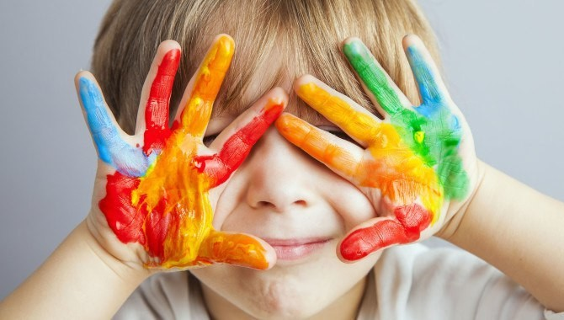
Существует много техник нетрадиционного рисования, их необычность состоит в том, что они позволяют детям быстро достичь желаемого результата. Например, такие как:
• Рисование пальчиками, ладошками
• Оттиск печатками из овощей, печать поролоном, пробками
• Тычок жёсткой кистью
• Рисование свечой
• Рисование песком
• Рисование мыльными пузырями, мятой бумагой
• Кляксография, выдувание
• Монотипия, граттаж, пуантилизм и др.
Эти техники способствуют развитию у ребёнка:
• Мелкой моторики рук и тактильного восприятия;
• Пространственной ориентировки на листе бумаги, глазомера и зрительного восприятия;
• Внимания и усидчивости;
• Изобразительных навыков и умений, наблюдательности, эстетического восприятия, эмоциональной отзывчивости;
• Кроме того, в процессе этой деятельности у дошкольника формируются навыки контроля и самоконтроля.
Каждая из этих техник - это маленькая игра. Их использование позволяет детям чувствовать себя раскованнее, смелее, непосредственнее, развивает воображение, дает полную свободу для самовыражения.

Slide 5
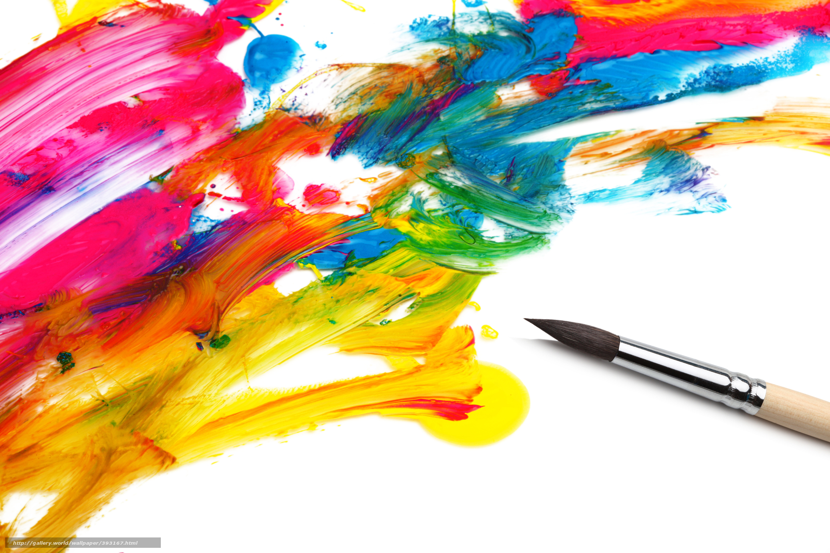
Мы рисуем в технике
Нетрадиционного
Рисования…

Slide 7
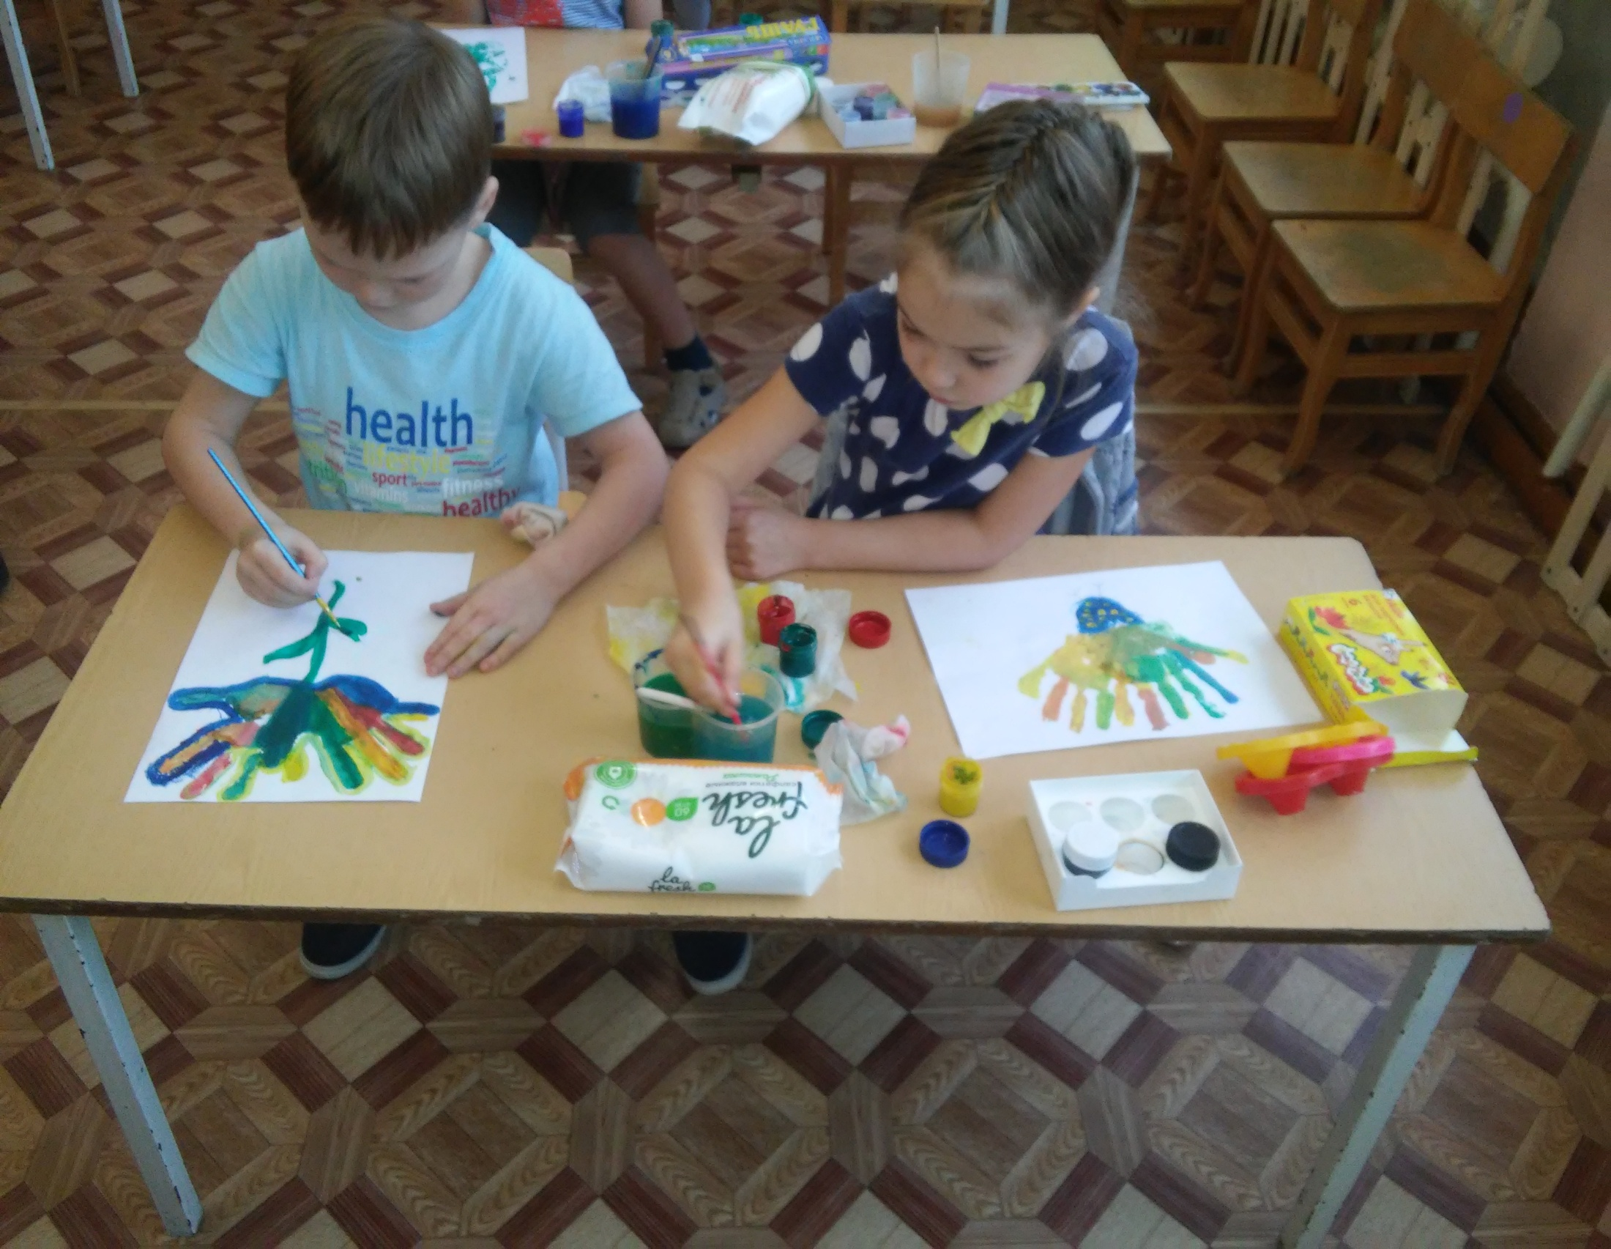

Slide 8
рисование ватными палочками или пуантилизм
Пуантилизм (фр. Pointillisme, буквально «точечность») — стиль письма в живописи, использующий чистые, не смешиваемые на палитре краски, наносимые мелкими мазками прямоугольной или круглой формы .
Принцип данной техники прост: ребёнок закрашивает картину точками. Для этого необходимо обмакнуть ватную палочку в краски и нанести точки на рисунок, контур которого уже нарисован.

Slide 9
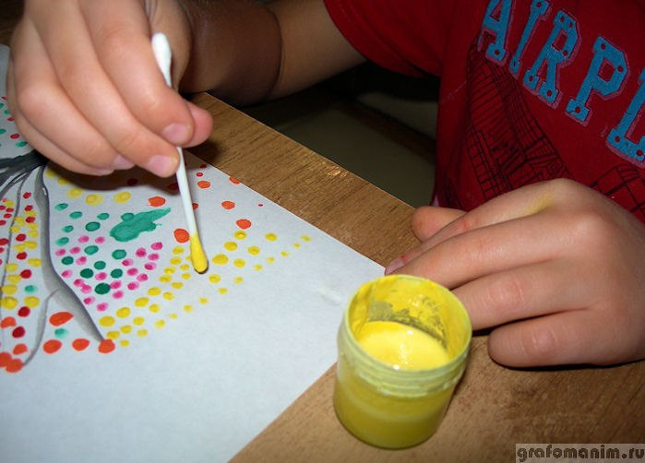
Нетрадиционная техника: рисование ватными палочками.
Цель: Познакомить детей с нетрадиционной техникой рисования - рисование ватными палочками.
Развивать интерес к нетрадиционному изображению на бумаге, развивать мелкую моторику рук, развивать внимание и мышление.
Материал: гуашь, ватные палочки, листы тонированной бумаги , либо белой, стаканчики с водой, салфетки

Slide 10
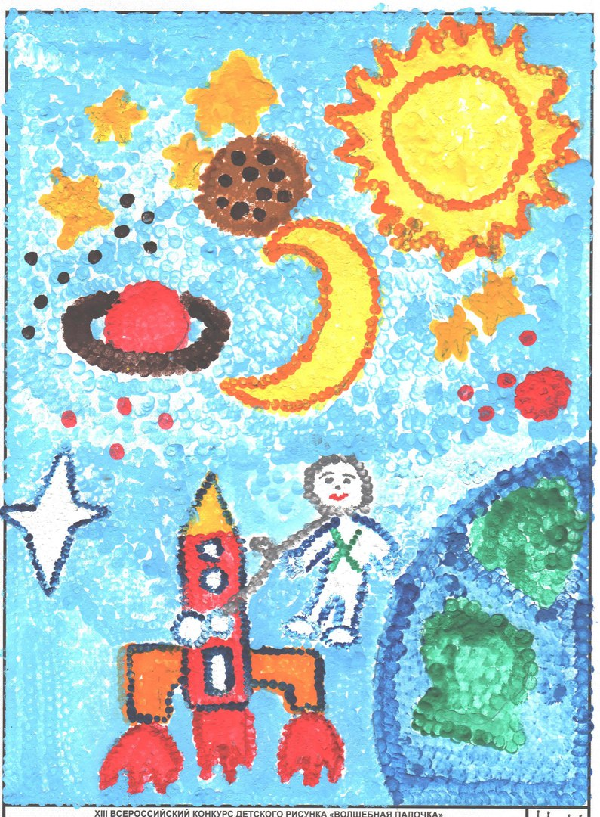

Slide 11
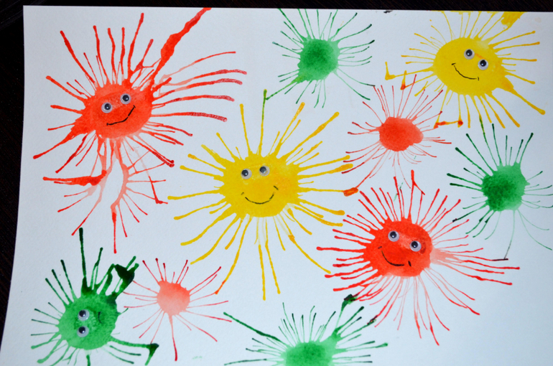
Кляксография — раздувание капель краски через трубочку с непредсказуемым эффектом случайного результата, который затем дорабатывается с помощью дополнительной прорисовки (цветы, салют, звёзды и т. д.) Такое творческое занятие не только увлекает, но и укрепляет здоровье, поскольку одновременно является артикуляционной гимнастикой, следовательно, оказывает благотворное воздействие на дыхательную систему.

Slide 12
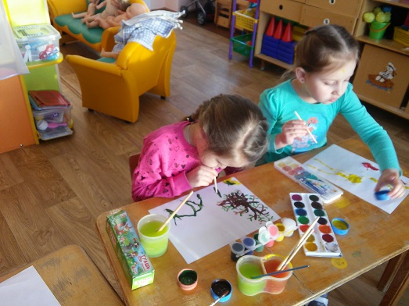

Slide 13
Оттиск смятой бумагой
Преимущества рисования мятой бумагой:
Бумажный комочек ребёнок способен изготовить своими руками (заодно развивает самостоятельность и тренирует мелкую моторику)
Отпечатки от комочков бумаги – получаются размытые, не похожие один на другой, формы создаваемых пятен самые неожиданные – всё это хорошо развивает фантазию! Её можно проявить и в обрисовывании созданных абстракций кистью с краской – оживляя их, создавая им настроение, сюжет.

Slide 14
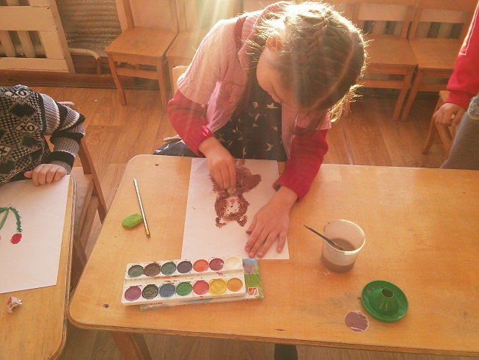

Slide 15
Рисование солью
Рисунки солью понравятся как двух-трех летним малышам, так и подросткам. Самое главное в этой технике рисования даже не конечный результат, а сам процесс.
Манипулируя сыпучими материалами, ребенок избавляется от негативных эмоций, снимаются стрессы, внутренние зажимы, во время рисования ребенок испытывает чувство радости и вдохновения от получившегося рисунка, т. к. рисунки получаются, разнообразны и непредсказуемы. Тем самым развивается координация, воображение, улучшается память и все мыслительные процессы.
Также соль обладает лечебным и дезинфицирующим эффектом, при рисовании вдыхая пары соли, идет профилактика заболеваний носоглотки.
Для рисования солью нам понадобятся: соль; плотная бумага (можно белую, можно цветную, зависит от вас); акварель или вода, подкрашенная пищевыми красителями; кисточка или пипетка; клей ПВА; поднос с бортиками. Техника рисования при помощи соли: Нарисовать рисунок клеем. Это может быть что угодно: простой цветок, геометрические фигуры или узоры. Клея не жалеем. Можно сначала нарисовать карандашом, затем обвести клеем. Щедро посыпаем рисунок солью. Потом аккуратно стряхиваем лишнюю соль на поднос.

Slide 16
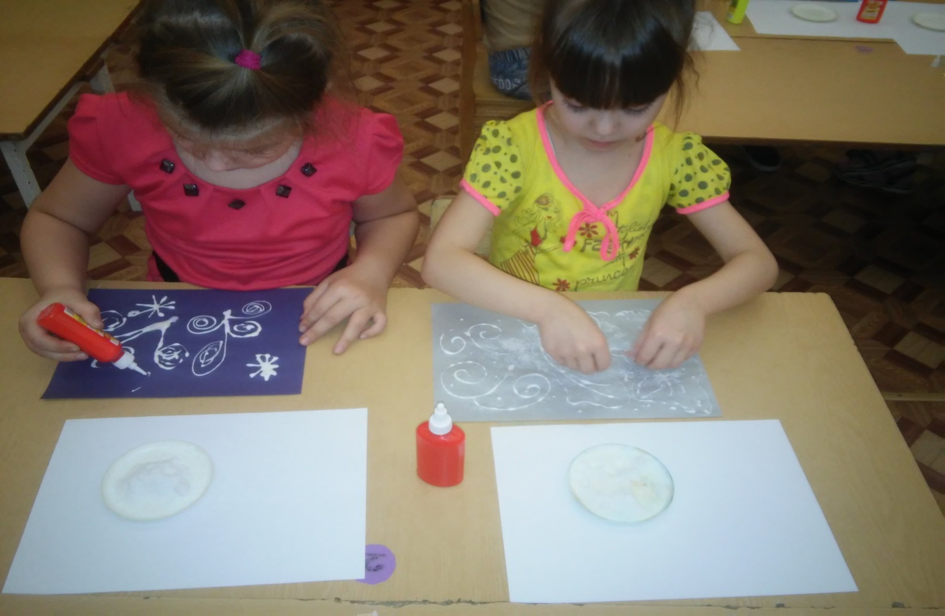

Slide 17
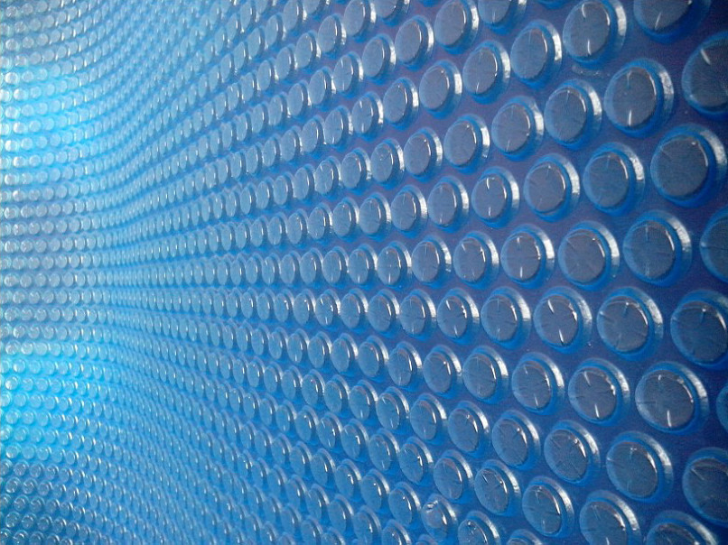
.
Рисуем с помощью пупырчатой пленки
Кто сказал, что рисовать можно только на бумаге? Рисовать можно на любой поверхности, даже на пузырчатой пленке Рисунки на ней получаются не менее интересны. Наиболее подходящая краска – гуашь.
Особенно полезно такое рисование детям, со склонностью к плоскостопию.
Мы развиваем при таком занятии у детей: воображение, тактильное восприятие, ощущение. Чувство коллективизма.

Slide 18
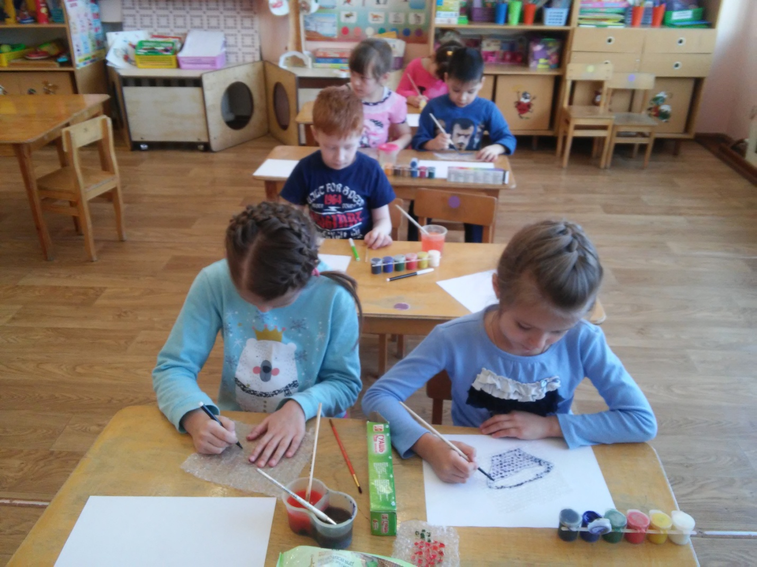

Slide 19
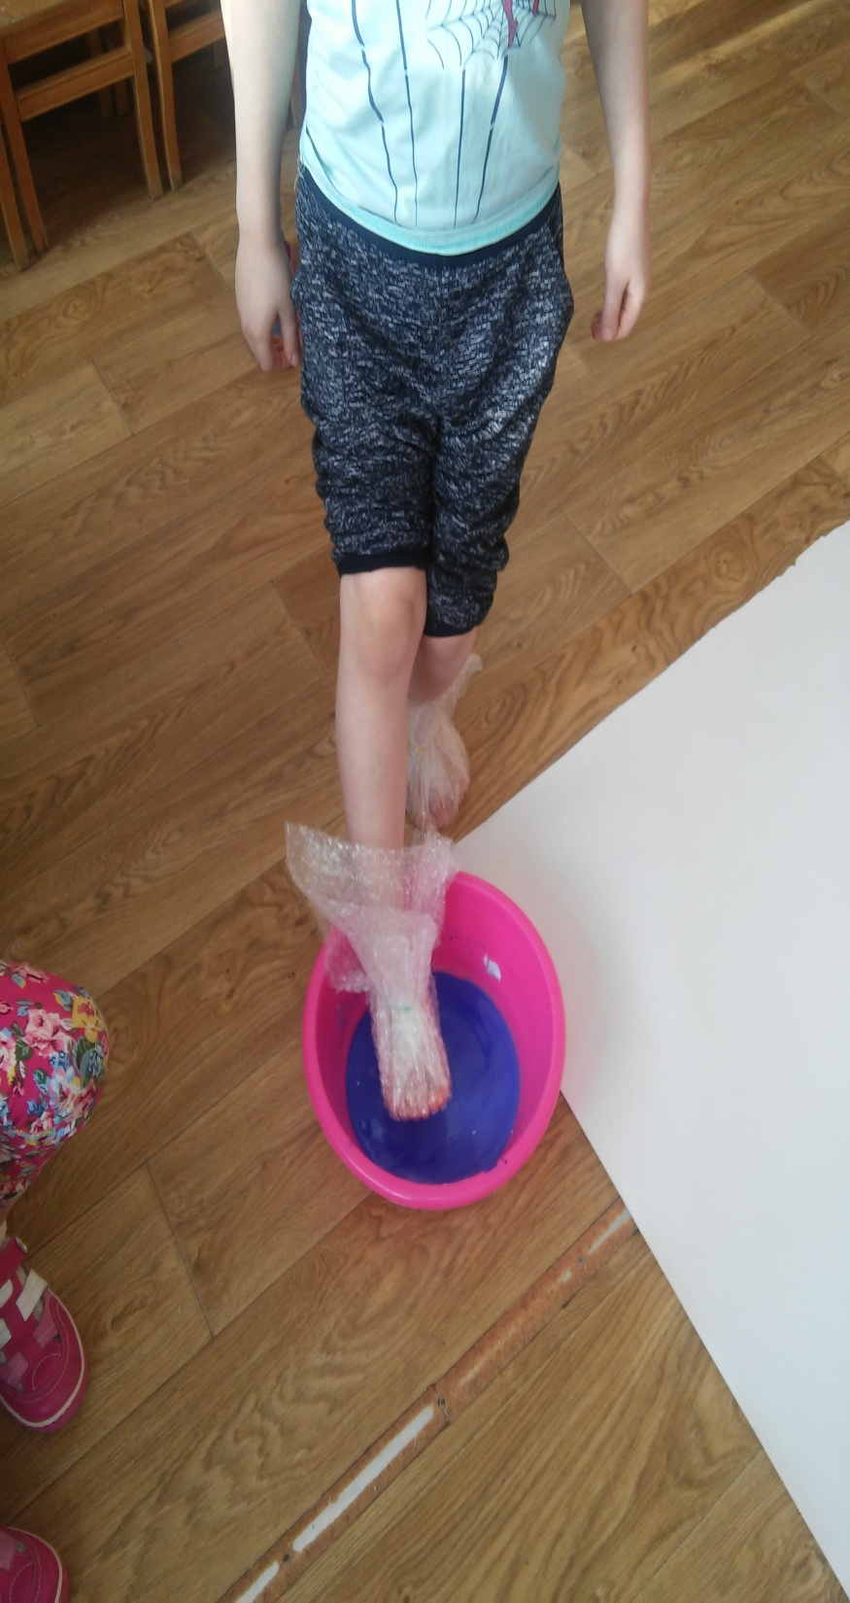
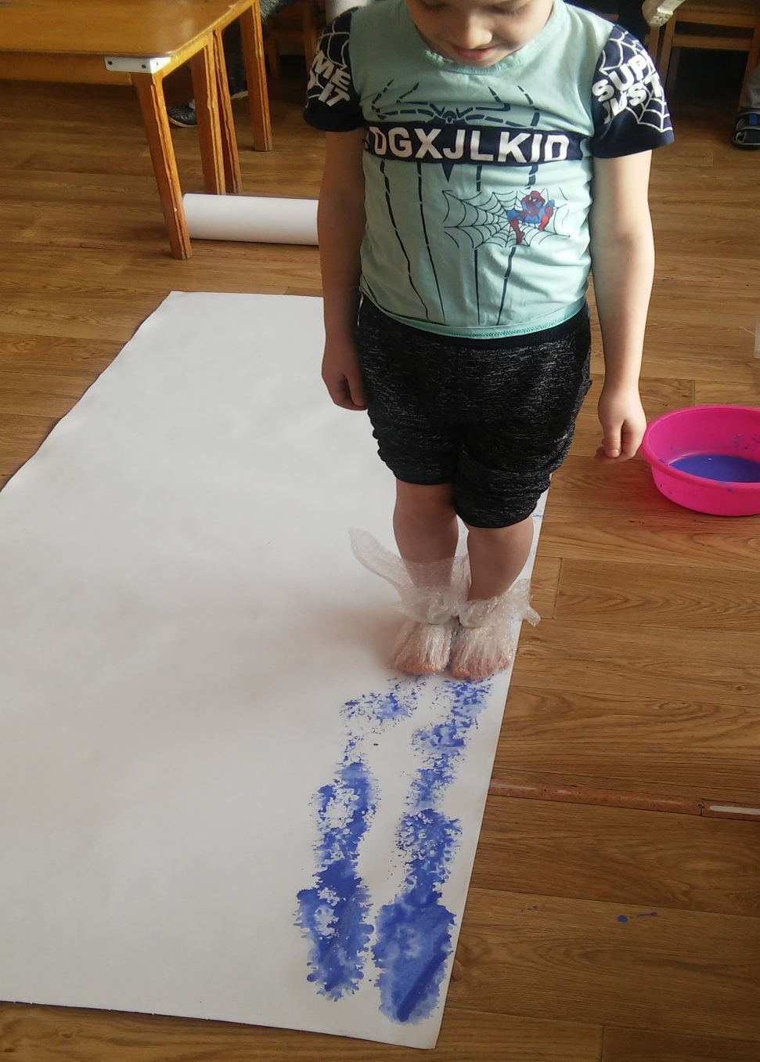

Slide 20
Фроттаж
«Фроттаж»- это ещё одна интересная техника нетрадиционного рисования. Слово «фроттаж» происходит от французского frotter — «тереть, протирать». Рисунки в этой технике получаются рельефными и оригинальными.
«Фроттаж» - это способ легко увлечь ребенка рисованием потому, что в этой технике практически невозможно сделать ошибку, результат всегда получается качественным.
Техники "фроттаж"
Лист бумаги располагается на плоском рельефном предмете. Затем, перемещаясь восковым мелком или не заточенным карандашом по поверхности, получаем оттиск, имитирующий основную фактуру. Чтобы выполнить рисунок, ребёнку требуется некоторое усилие, т. к. мелок приходится держать "плашмя".Но это упражнение полезно, способствует развитию мелкой моторики.

Slide 21
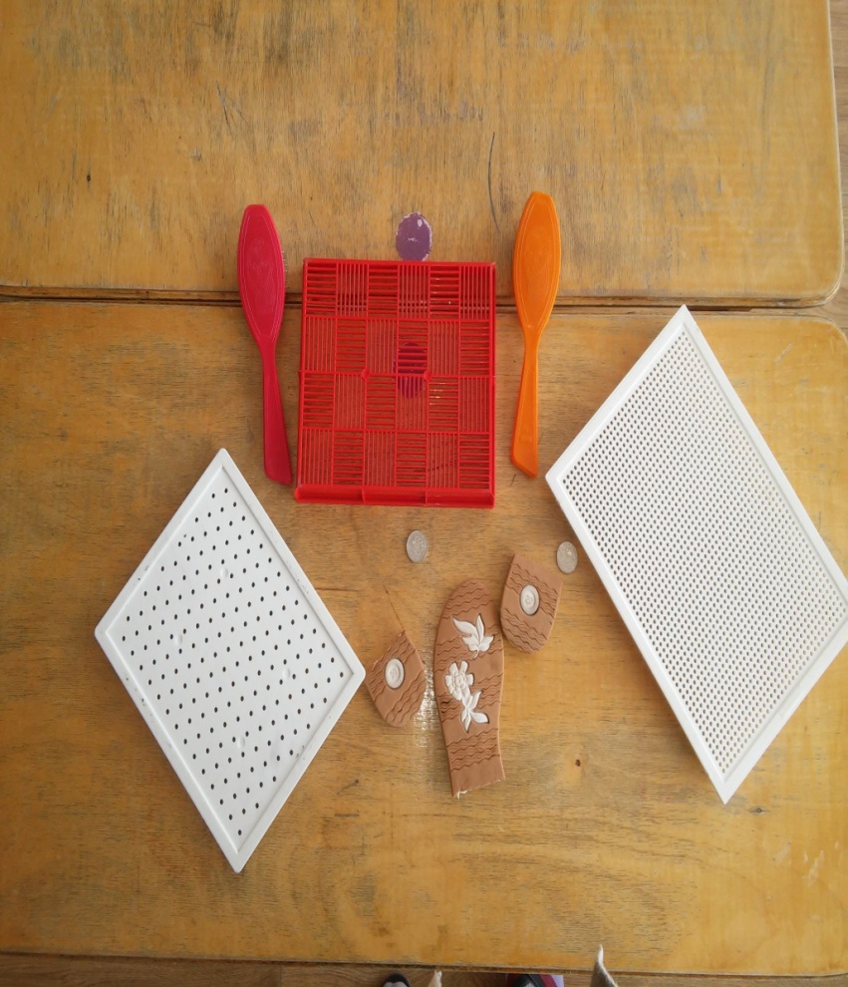

Slide 22
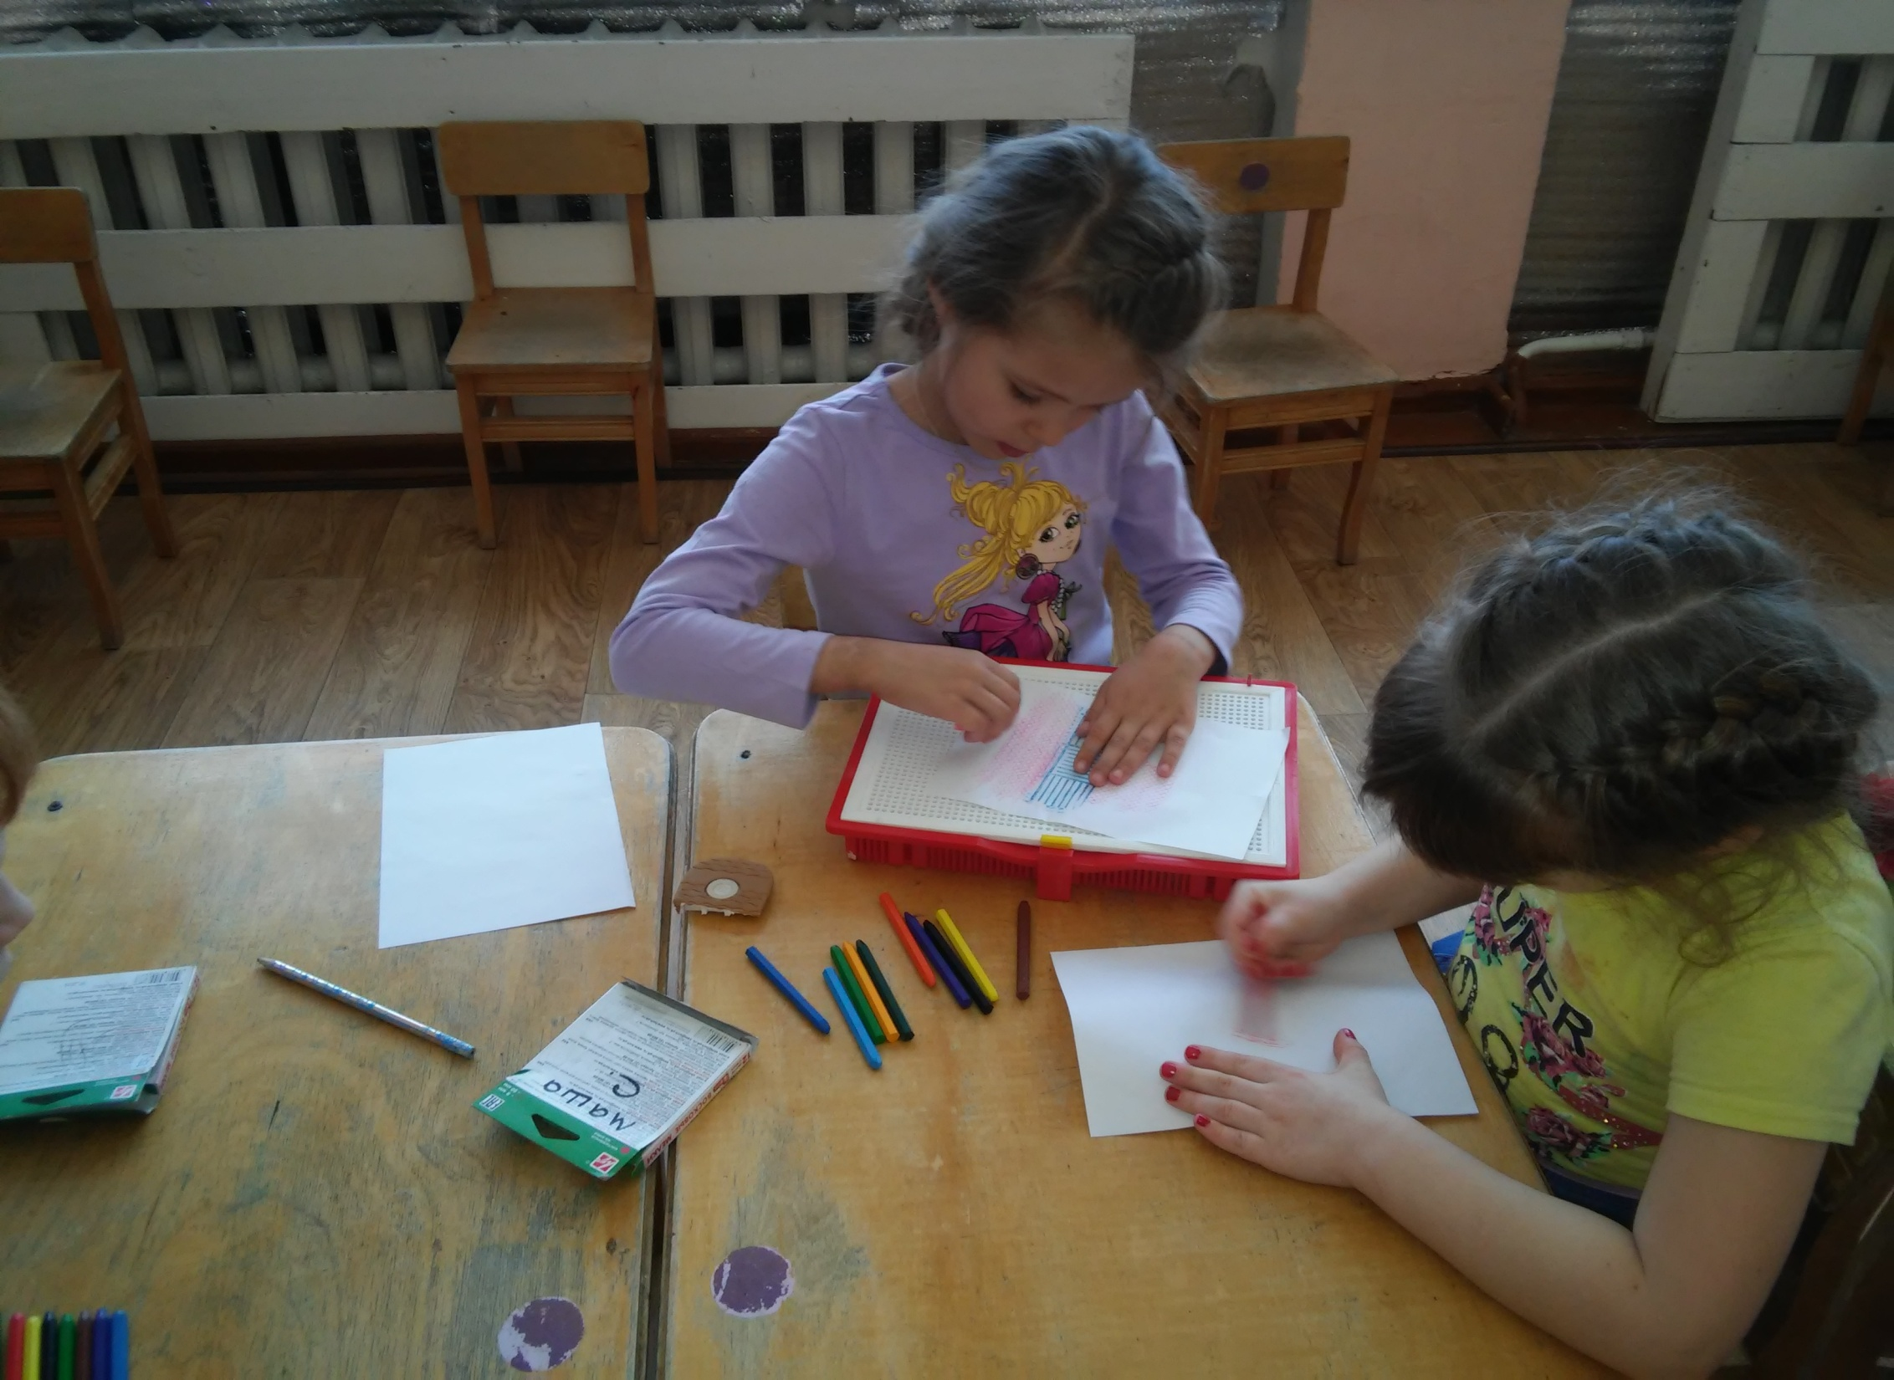

Slide 24
НЕТРАДИЦИОННЫЕ ЗАНЯТИЯ особенно полезны закомплексованным детям, они помогают увидеть многоцветную палитру красок, почувствовать выразительные возможности цвета, научиться видеть мир в цвете. Воспитываем у детей умение слышать, слушать и даем возможность самому высказаться. Очень важно ребёнку установить последовательность действий и не забывать об основном содержании.
Хорошую эффективность показывает практика применения различных нетрадиционных занятий для гиперактивных, закомплексованных, агрессивных детей.

